Slide 1
Notre Site Web

Slide 2
Répartition du travail :
Tibo : - Style.css et formulaire du site
Noah: -Conception accueil du site
Alexandre: -Conception page modèles de voitures
(Le reste a été fait en commun)

Slide 3
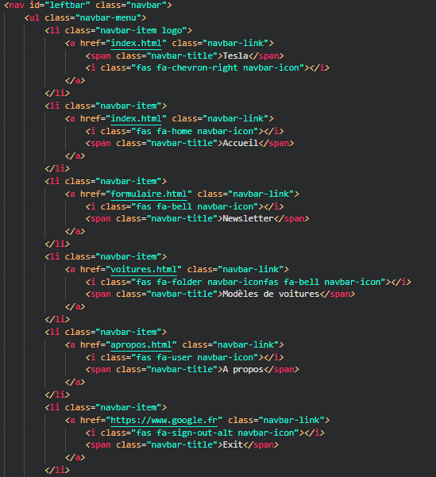
Description code HTML

Slide 4
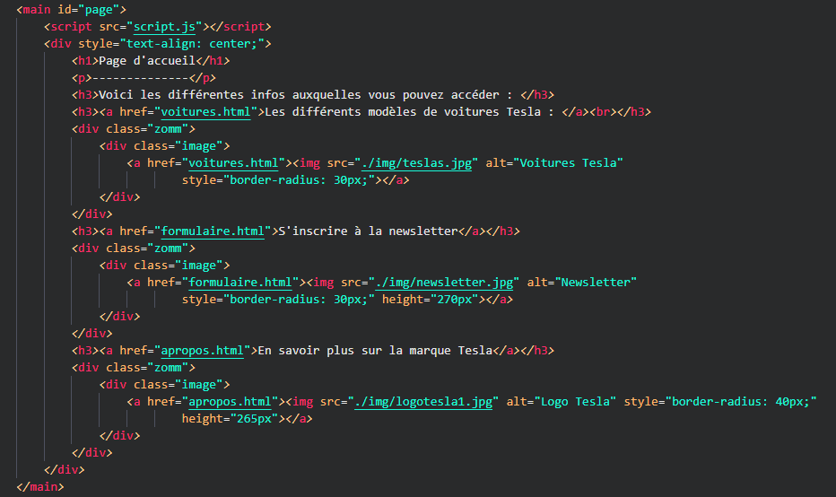
Description code HTML

Slide 5
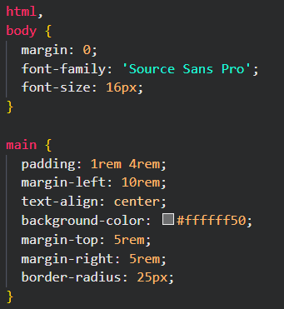
Description style.css

Slide 6
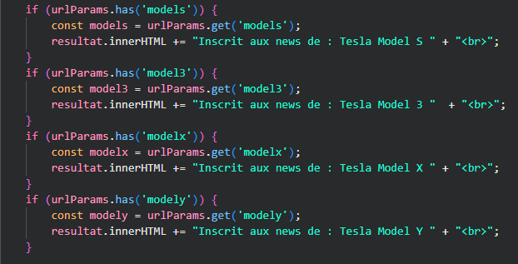
Présentation du Formulaire

Slide 7
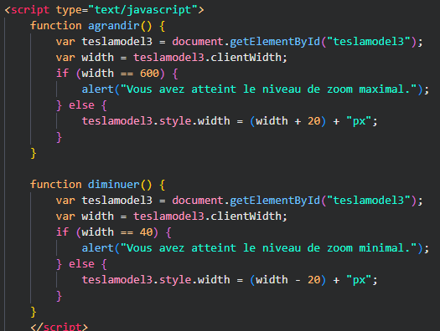
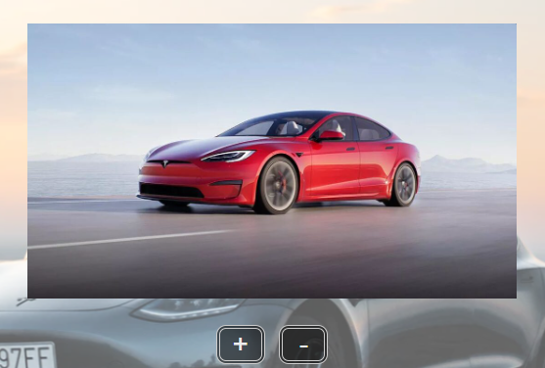

Intéraction JS

Slide 8
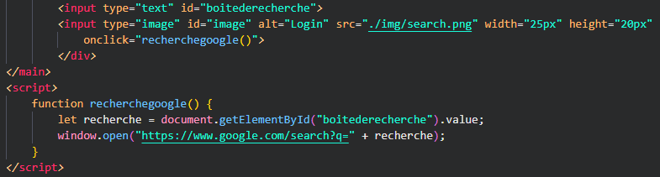

Intéraction JS

Slide 9
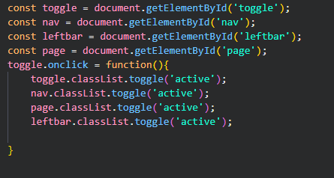


Interaction JS

